Slide 1
Paisajes de Málaga
Rocío López
Marta Morales

Slide 2
Laguna de Fuente Piedra

Slide 3
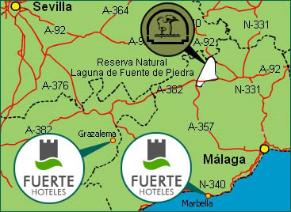
Principales características
La Laguna de Fuente Piedra está en Antequera(Málaga).
Se trata de un humedal, el más grande de Andalucía.
Es de agua salada
Es un importante lugar de nidificación, invernada y paso migratorio de muchas aves acuáticas

Slide 4
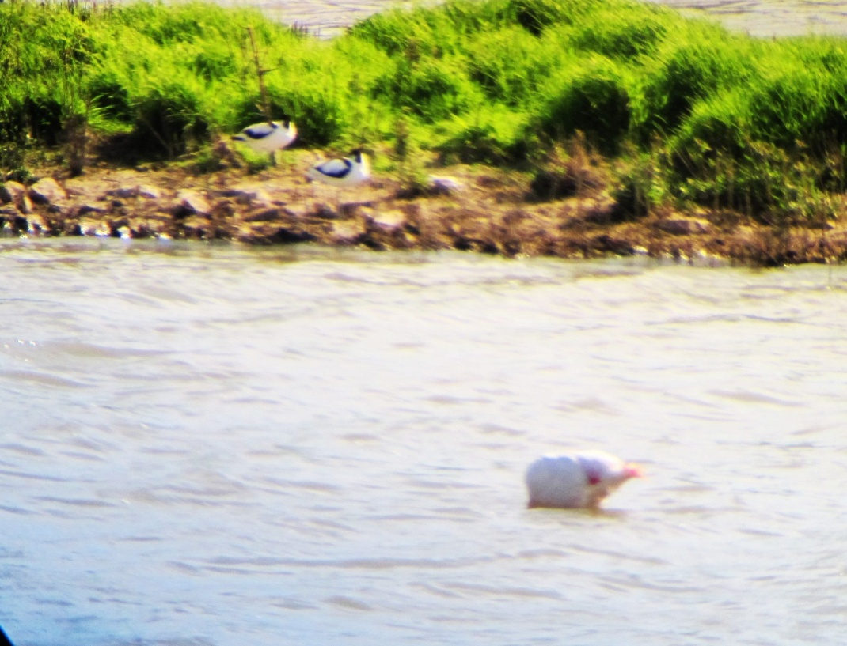
Fauna
La principal especie animal que reside en sus aguas es el flamenco, pero por supuesto hay muchas mas especies de aves. Por ejemplo: la cigüeñuela o la pagaza.

Slide 5
El Torcal de Antequera

Slide 6
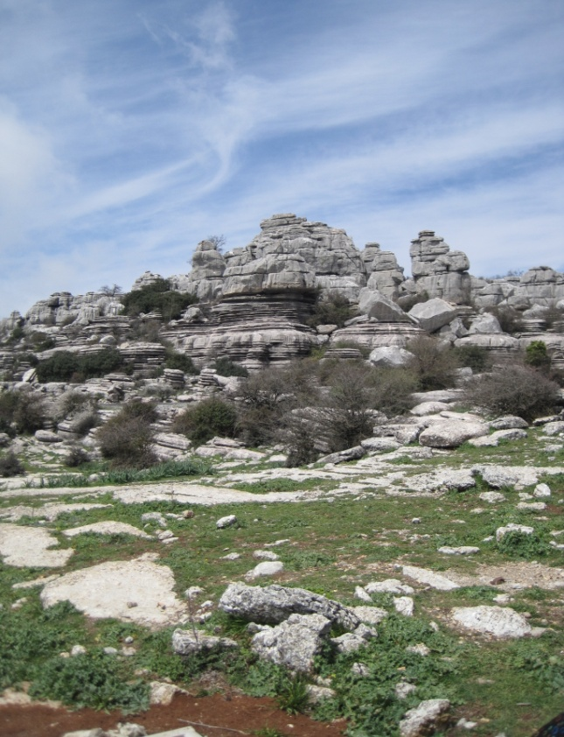
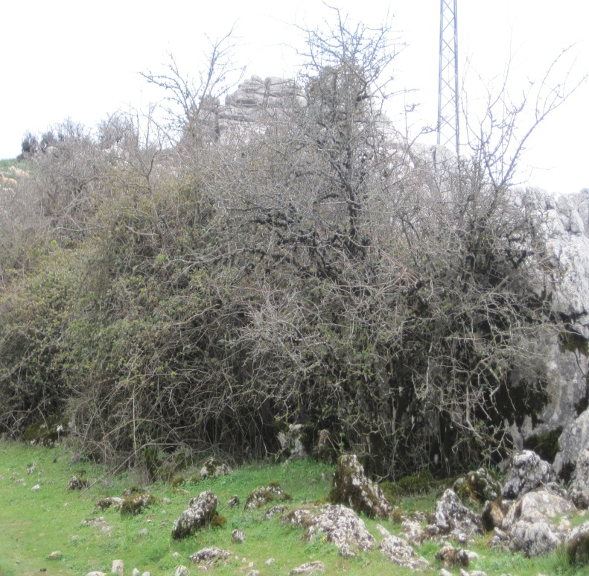
Sus paisajes más característicos

Slide 7
El tornillo
EL nombre se debe a la forma que tiene.
Esta formación tiene origen kárstico. Alrededor de este monumento se encuentran encinas y quejigos.

Slide 8
La flora
Hay al menos 664 especies de plantas, agrupadas en casi un centenar de familias.
Las especies más características son encinas, quejigos y arces.

Slide 9
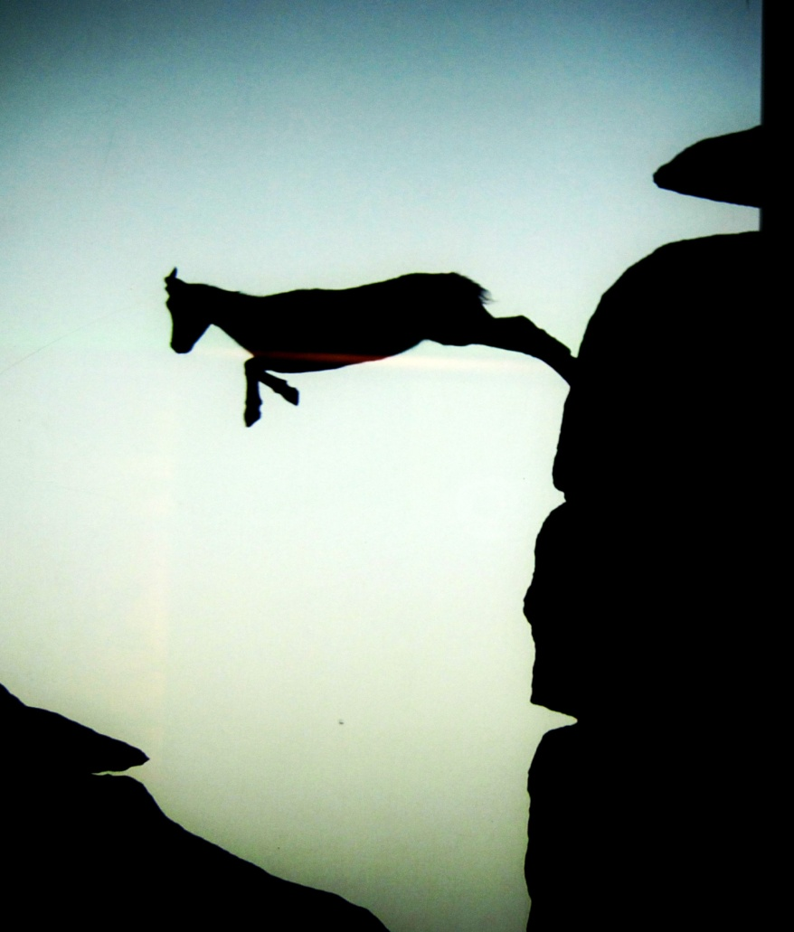
La fauna
La fauna está principalmente formada por aves rapaces como buitres, cernícalos y halcones.
También es fácil encontrar zorros, cabras montesas y conejos.

Slide 10
FIN

